Slide 1


하이퍼레저 패브릭을 이용한 부동산 거래 내역 조회
SSAFY 대전 2반 블록체인 1팀 Yang-Vengers
Notes:
안녕하세요
하이퍼레저 패브릭을 이용한 부동산 거래 내역 조회, Bloom 발표를 맡은 장우영입니다.
저희 프로젝트 이름은 Bloom입니다. 아시다시피 Bloom은 Blockchain과 방을 뜻하는 Room을 합성한 말로써 부동산에 블록체인을 접목시켰습니다.

Slide 2
Contents
1. 팀 소개
2. 기획 배경
3. 기술 스택 & Architecture
4. 구현
5. 시연
6. 결론
Notes:
목차는 다음과 같습니다.
팀 소개로 시작하여 결론으로 발표를 진행하겠습니다.

Slide 3

팀 소개
Notes:
팀 소개입니다.

Slide 4





팀 소개
Yang-Vengers
박창현(現팀장)
Main
BlockChain
Sub
Server Deployment
장우영
Main
Front-End
Sub
BlockChain
김성민
Main
Back-End
Sub
Front-End
이정건
Main
Back-End
Sub
Front-End
현진원(前팀장)
Main
BlockChain
Sub
Back-End
Notes:
저희 팀명은 Yang-Vengers 입니다.
SSAFY 1학기에 5명 모두가 양유진 교수님께서 담당하셨던 4반에서 교육을 받았습니다.
팀에 서로서로 도움이 되고, 맡은 분야에서 성실하게 프로젝트에 참여하겠다는 저희의 각오로
Yang-Vengers라고 팀명을 정했습니다.
지금은 팀을 떠났지만, 떠나기 전까지 열심히 해준 현진원 팀장을 대신하여
박창현 팀원이 팀장 역할을 이어 받아 특화 프로젝트를 마무리했습니다.

Slide 5
기획 배경
Notes:
다음은 기획 배경입니다.

Slide 6
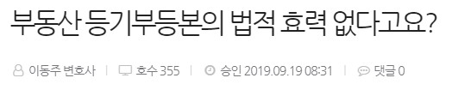

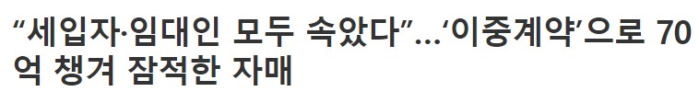
기획 배경
건물 이력을 블록체인 분산 원장 시스템에 등록하여 신뢰성을 제공
투명화된 건물 관리 및 거래 내역 조회
거래 내역 조회가 가능해짐으로써
투명성이 극대화되고
탈중앙화된 빅데이터 수집으로 인한
다양한 비즈니스 기대
Notes:
여러분들, 방을 구하실 때 공인중개사를 통해 구하시지 않으셨나요?
집주인을 직접 알거나 누구에게 소개 받지 않는 이상은 대부분 공인중개사를 거칩니다.
앞서, 여러분들께 공인중개사를 믿고 거래를 하셨는지 한번 여쭤보고 싶습니다.
다음 뉴스와 같이 최근에도 부동산에 관련된 사기들이 꾸준히 발생하고 있습니다.
그래서 저희는 주거를 위한 집에서도 신뢰성이 보장된 정보들이 필요하다고 생각했습니다.
블록체인의 장점 중 하나는 데이터 변조가 어렵다는 점입니다.
저희는 이 장점을 십분 활용하고자 했습니다.
거래 이력을 블록체인에 올려 데이터 변조를 어렵게 하고, 그로인해 이력이 투명하게 관리되는 것에 목적을 두었습니다.
건물 이력을 블록체인 원장에 등록하여 신뢰성을 제공합니다.
이를 통해 거래내역을 투명하게 관리하는 것이 가능하겠습니다.
사용자는 거래내역을 확인함으로써 공인중개사를 신뢰하고 거래를 진행할 수 있습니다.
나아가 탈중앙화된 빅데이터를 통해 다양한 비즈니스를 기대할 수 있겠습니다.

Slide 7
기술 스택 & Architecture
Notes:
기술 스택과 아키텍쳐입니다.

Slide 8
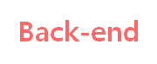
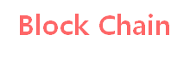





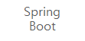
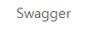
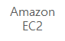
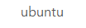
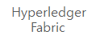




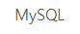
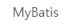







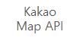
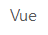
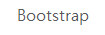
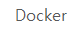
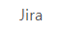
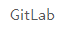
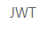
기술 스택 & Architecture
Notes:
Back-End에선 Spring Boot를 사용하고 JWT를 사용하여 유저를 관리합니다.
또한 스웨거를 사용하여 API를 문서화 시켰습니다.
Front-End에선 Vue와 BootStrap을 사용하고 있으며,
블록체인에서는 하이퍼레저 패브릭을 사용하고 있습니다.
자세한 내용은 아키텍쳐를 통해 설명드리겠습니다.

Slide 9











기술 스택 & Architecture
https://i02b201.p.ssafy.io
i02bch4.p.ssafy.io
Fabric BlockChain Network
CA Server
(port:8054)
Web
Browser
channel
Vue.js
Spring Boot
team1channel
Client
MSP
orderer
(port:7050)
Peer
(port:7051)
orderer0.
ordererorg
peer0.
HFTeam1
Notes:
먼저 클라이언트에서 요청을 보냅니다.
AWS에서 Vue로 Web Browser를 만들어 보여주고
필요한 데이터는 Spring을 통해 처리하게 됩니다.
Docker에 들어있는 MySQL 데이터베이스로 필요한 정보들을 CRUD합니다.
건물 이력에 관한 정보들은 다른 AWS에 접근하게 됩니다.
여기서 CA Server에 접근합니다.
패브릭은 폐쇄형 즉, 허가용 프라이빗 블록체인이므로 허가된 사용자에게만 접근이 가능합니다.
MSP라는 인증서를 통해 허가된 사용자인지 판별하고 네트워크 접근을 허용합니다.
블록 관련 작업을 통한 결과를 다시 Spring에 보내줍니다.
이를 가공하여 RESTful 하게 Vue와 통신하고
해당 데이터를 클라이언트가 받아볼 수 있습니다.

Slide 10
구현
Notes:
구현 부분입니다.

Slide 11
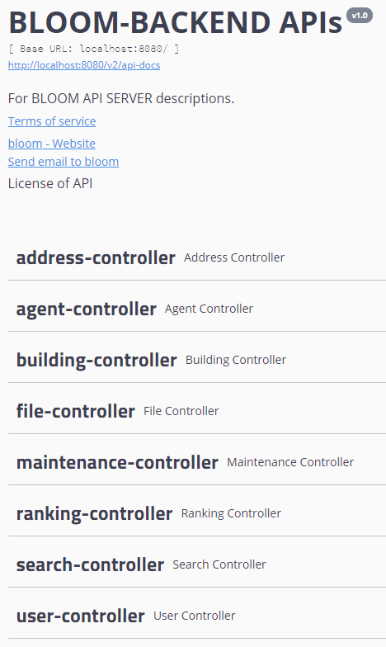
BackEnd
도로명 주소 검색
공인중개사 등록, 삭제, 조회
거래 내역 Fabric 저장, 정보 조회
이미지 저장
상태 내역 Fabric 저장, 정보 조회
공인중개사 랭킹 정보 조회
최근 검색, 검색 내역 삭제
KaKao Login API, JWT 검증, 회원 정보 조회
Notes:
백엔드 부분은 Swagger API를 통해 간략하게만 설명드리겠습니다.
도로명 주소 검색
공인중개사 등록, 삭제, 조회
거래 내역 Fabric 저장, 정보 조회
이미지 저장
상태 내역 Fabric 저장, 정보 조회
공인중개사 랭킹 정보 조회
최근 검색과 최근 검색 내역 삭제
카카오 로그인 API와 JWT를 검증하는 회원 정보로 총 8개의 컨트롤러로 나누어 구현했습니다.

Slide 12
Hyperledger Fabric Chaincode
var buildingInfo = {
num: args[0], (인덱스)
address: args[1], (도로명 주소)
dong: args[2], (동)
ho: args[3], (호)
latitude: args[4], (경도)
longitude: args[5], (위도)
supply: args[6], (공급 면적)
exclusive: args[7], (전용 면적)
details: args[8], (계약 내용)
cost: args[9], (계약 비용, 단위: 만원)
startDate: args[10], (계약 시작 날짜)
endDate: args[11], (계약 종료 날짜)
name: args[12], (임대인)
license: args[13], (공인중개사 번호)
image: args[14], (사진 파일 이름)
createdAt: timestampString, (생성 날짜)
expiredAt: args[15] (만료 여부)
};
{
"num": “B1",
"address": "전북 군산시 서수면 동군산로 1142",
"dong": "303",
"ho": "303",
"latitude": "36.014587561601",
"longitude": "126.879419305369",
"supply": "112.40",
"exclusive": "178.51",
"details": "매매",
"cost": “5000",
"startDate": "2020-04-01",
"endDate": "-",
"name": "장우영",
"license": ＂대전-SSAFY-001",
"image": "default.png",
"createdAt": "2020-04-28",
"expiredAt": "0"
}
Notes:
다음은 체인 코드 부분입니다. 저희는 거래 내역과 상태 내역 두 가지로 나누었습니다.
건물 내역 체인코드는 인덱스부터 만료 여부까지 총 15개의 정보로 구성되었습니다.
다음은 예시입니다.

Slide 13
Hyperledger Fabric Chaincode
var maintenanceInfo = {
num: args[0], (인덱스)
address: args[1], (도로명 주소)
dong: args[2], (동)
ho: args[3], (호)
latitude: args[4], (경도)
longitude: args[5], (위도)
category: args[6], (카테고리[시설, 환경, 유지])
details: args[7], // (상세 내용)
cost: args[8], // (발생 비용)
license: args[9], // (공인중개사 번호)
image: args[10], // (사진 파일 이름)
startDate: args[11], (시작 날짜)
endDate: args[12], (종료 날짜)
createdAt: timestampString, (생성 날짜)
expiredAt: args[14] (만료 여부)
};
{
"num": "M1",
"address": "제주특별자치도 제주시 가령골길 1",
"dong": "101",
"ho": "101",
"latitude": "33.5058775435",
"longitude": "126.5402331316",
"category": "시설",
"details": "리모델링",
"cost": "50",
"license": "대전-SSAFY-001",
"image": "20200429212847_b5.jpg",
"startDate": "2020-04-14",
"endDate": "2020-04-17",
"createdAt": "2020-04-29",
"expiredAt": "0"
}
Notes:
상태 내역 체인코드는 건물 내역에서 면적을 제외하고 카테고리를 추가했습니다.

Slide 14
시연
Notes:
시연 부분입니다. 시연은 영상으로 대체하며 설명드리겠습니다.

Slide 15

결론
전에 살던 사람은 월세 30이었는데
이번에만 어떻게든 27에 해드릴게요
Notes:
마지막으로 결론입니다.
설명을 들으시니 Bloom을 사용하여 이전 내역을 미리 보고
부동산과 거래하고 싶으시지는 않으신가요?
Bloom을 사용하시면 보다 더 안전한 거래를 할 수 있을거라 생각합니다.

Slide 16

Thanks!
Notes:
이상으로 Bloom 발표 마치겠습니다. 감사합니다.

Slide 17
Q&A
Notes:
질문있으신 분 마이크를 켜고 질문해 주시면 되겠습니다.

